Slide 1


Slide 2
TIẾT 6

Slide 3


Slide 4


Slide 5
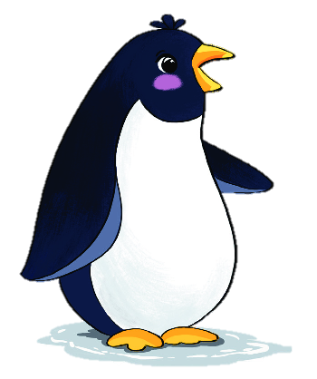
1. Tìm đọc một câu chuyện về trường học. Chia sẻ thông tin về câu chuyện dựa trên gợi ý sau:
A
B
Tên câu chuyện là gì?
Câu chuyện mở đầu như thế nào?
C
D
Điều gì diễn ra tiếp theo?
Câu chuyện kết thúc ra sao?

Slide 6
NGƯỜI THẦY CŨ
1. Giữa cảnh nhộn nhịp của giờ ra chơi, từ phía cổng trường xuất hiện một chú bộ đội. Chú là bố của Dũng. Chú tìm đến lớp của con mình để chào thầy giáo cũ.
2. Vừa tới cửa lớp, thấy thầy giáo bước ra, chú vội bỏ mũ, lễ phép chào thầy :
- Thưa thầy, em là Khánh, đứa học trò năm nào trèo cửa sổ lớp bị thầy phạt đấy ạ!
Thầy giáo mình cười vui vẻ:
- À, Khánh. Thầy nhớ ra rồi. Nhưng... hình như hôm ấy thầy có phạt em đâu !
- Vâng, thầy không phạt. Nhưng thầy buồn. Lúc ấy, thầy bảo : "Trước khi làm việc gì, cần phải nghĩ chứ! Thôi, em về đi, thầy không phạt em đâu."
3. Giờ ra chơi đã hết. Dũng xúc động nhìn theo bố đang đi ra phía cổng trường rồi lại nhìn cái khung cửa sổ lớp học. Em nghĩ: "Bố cũng có lần mắc lỗi, thầy không phạt, nhưng bố nhận đó là hình phạt và nhớ mãi. Nhớ để không bao giờ mắc lại nữa.
Theo PHONG THU

Slide 7
Chia sẻ thông tin về câu chuyện dựa trên gợi ý:
A
B
Tên câu chuyện là gì?
Câu chuyện mở đầu như thế nào?
C
D
Điều gì diễn ra tiếp theo?
Câu chuyện kết thúc ra sao?
Notes:
Em đã được đọc câu chuyện Người thầy cũ của tác giả Phong Thu. Chuyện mở đầu bằng khung cảnh nhộn nhịp trong một giờ ra chơi ở một trường học. Có một chú bộ đội xuất hiện và chào thầy giáo cũ của mình. Chú bố đội là bố của Dũng. Sau bao nhiêu năm, bố Dũng vẫn nhớ và biết ơn thầy giáo cũ. Vẫn còn nhớ câu chuyện mắc lỗi mà thầy không phạt. Nhưng đối với bố Dũng, đó lại là hình phạt lớn nhất. Dũng rất xúc động khi được lắng nghe câu chuyện của bố và thầy giáo. Đó cũng giống như một bài học đáng nhớ dành cho Dũng.

Slide 8
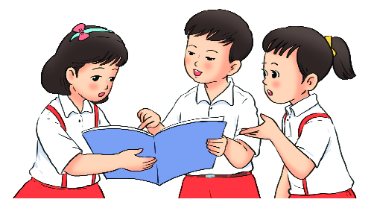
2. Nói về một nhân vật em thích trong câu chuyện.
GỢI Ý
- Lựa chọn nhân vật mà em thích
- Giải thích vì sao em lại thích nhân vật đó.
Notes:
VD: Nhân vật mà em thích trong câu chuyện Thầy giáo cũ của tác giả Phong Thu là chú bộ đội – bố của Dũng. Bởi vì đây là người học trò hết lòng kính yêu thầy giáo của mình. Sau bao nhiêu năm không gặp nhưng vẫn nhớ thầy, chào hỏi lễ phép, biết ơn và ghi nhớ những bài học mà thầy đã dạy mình. Nhân vật khiến em thấy xúc động và đã dạy cho em một bài học đáng nhớ.

